Slide 1
RĂZBOIUL VĂZUT ȘI CEL NEVĂZUT
Studiul 5 pentru 30 aprilie 2016

Slide 2
În Evanghelia lui Matei, ca și în restul Bibliei, se poate distinge un război între puteri invizibile care, în anumite ocazii, devine foarte vizibil. În această săptămână vom studia:
Răzvoiul nevăzut: Hristos împotriva lui Satana.
Războiul văzut: Cazul lui Ioan Botezătorul.
Războiul câștigat: o victorie asigurată.

Slide 3
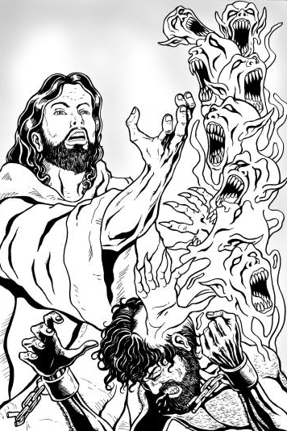
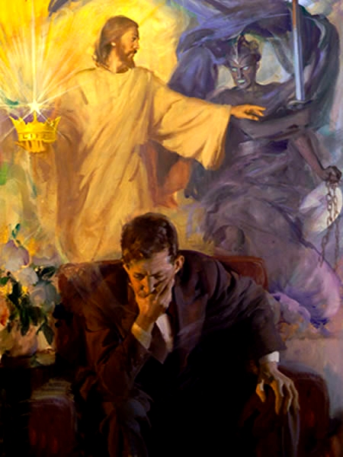
Războiul nevăzut
«Ştim că suntem din Dumnezeu şi că toată lumea zace în cel rău.»
(1 Ioan 5:19)
Isus a fost acuzat că vindecă prin puterea lui «Beelzebul, domnul dracilor». A profitat de această ocazie pentru a vorbi despre războiul dintre două împărății, cea a Lui Dumnezeu și cea a diavolului (Mat. 12:24-30).
Deși invizibile pentru noi, aceste două împărății sunt foarte reale. Problema noastră este că trăim în împărăția dușmanului.
Aparținem împărăției lui Dumnezeu și ne-am predat viața lui Hristos. De aceea «noi n-avem de luptat împotriva cărnii şi sângelui, ci … împotriva duhurilor răutăţii.» (Efeseni 6:12).

Slide 4
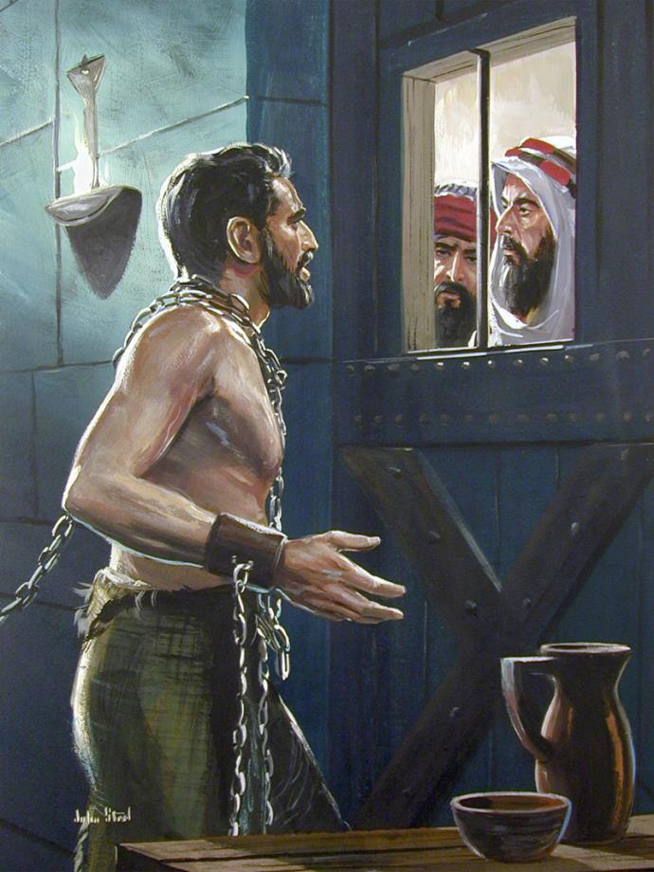
RĂZBOIUL VIZIBIL
«Din zilele lui Ioan Botezătorul până acum, Împărăţia cerurilor se ia cu năvală, şi cei ce dau năvală, pun mâna pe ea.» (Matei 11:12)
Când Ioan a fost întemnițat, a trimis doi apostoli pentru a avea siguranța că Isus era într-adevăr Mesia cel așteptat.
După ce le-a arătat apostolilor acreditările mesianice l-a invitat pe Ioan să se încreadă în El. Dar în nici un moment nu s-a oferit să îl elibereze din închisoare. Atunci Isus a început să îl laude pe Ioan în fața ascultătorilor Săi.
În timp ce, fiind întemnițat, cel mai mare profet a fost împiedicat să savureze împărăția cerurilor pe care Isus o predica, ascultătorii Săi aveau acum privilegiul de a se bucura de aceasta. Din acest motiv, El a spus «cel mai mic în Împărăţia cerurilor este mai mare decât el [are privilegii mai mari decât Ioan]» (Matei 11:11).

Slide 5
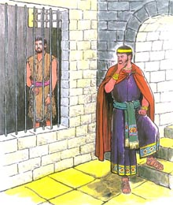
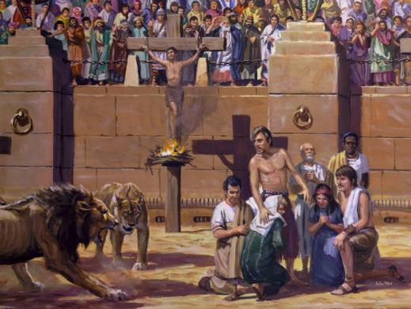
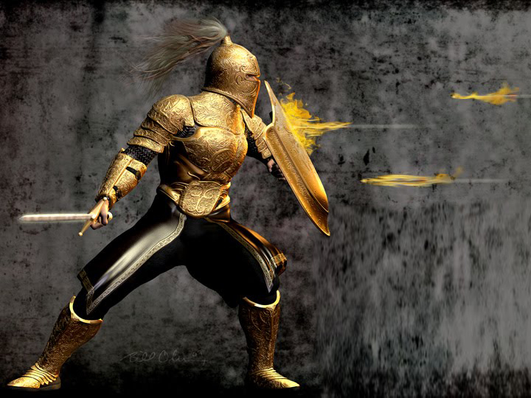
RĂZBOIUL VĂZUT
«Din zilele lui Ioan Botezătorul până acum, Împărăţia cerurilor se ia cu năvală, şi cei ce dau năvală, pun mâna pe ea.» (Matei 11:12)
Isus și-a terminat discursul despre Ioan cu enigmaticele cuvinte prezentate în Matei 11:12. Ce a vrut Isus să spună?
Compară diferite traduceri ale acestui verset în versiunile Bibliei în limba română:
«Iar din zilele lui Ioan Botezătorul până acum, Împărăţia cerurilor este luată cu năvala şi cei năvalnici o apucă.» (GBV 2001)
«Din zilele lui Ioan Botezătorul și până acum, în Împărăția Cerurilor se dă buzna și cei năvalnici pun mâna pe ea» (NTR)

Slide 6
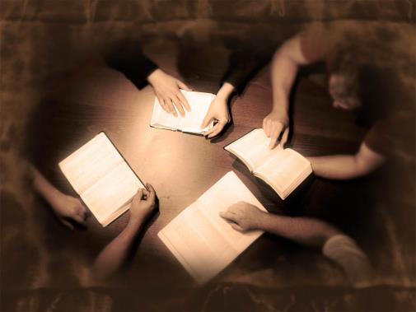
Verbul βιαζεται (basmatii) poate însemna și «a înainta prin forță/violență» sau «a suferi violență».
Cuvântul βιασται (biastesi) poate să însemne fie «oameni puternici sau înflăcărați/năvalnici» sau «oameni violenți».
Combinând aceste traduceri putem ajunge la următoarele interpretări:
A avansa cu putere
Oameni puternici
Credincioșii cu voință puternică fac să avanseze Împărăția cu putere.
Oamnei violenți
Împărăția avansează cu putere, dar oameni violenți o împiedică.
A suferi violență
Oameni puternici
Oamnei violenți
Împărăția suferă violența și numai cei cu convingeri puternice o pot ajunge
Împărăția suferă violență din cauza oamenilor violenți

Slide 7
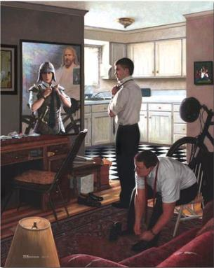
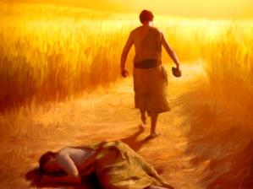
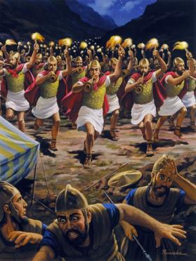
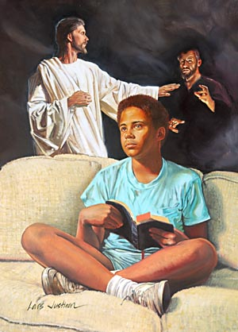
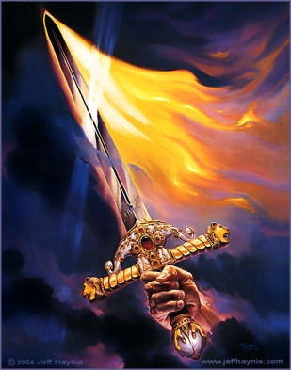
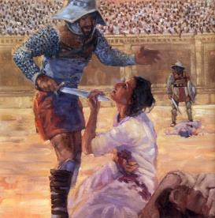
Independent de forma în care interpretăm acest verset, un lucru este sigur: există un război real din care facem parte.
Cazul lui Ioan Botezătorul este un episod în plus al acestui război.
În viața noastră putem vedea episoade clare ale acestui război. A fi fidel Regelui Isus nu a fost niciodată ușor pe acest pământ.
Bătăliile acestui război se duc zi de zi în inimile noastre, în deciziile noastre și în faptele noastre.
«Să nu credeţi că am venit s-aduc pacea pe pământ; n-am venit să aduc pacea, ci sabia.»
(Matei 10:34)

Slide 8
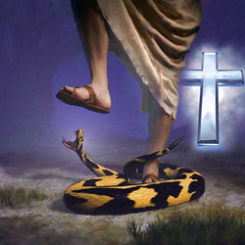
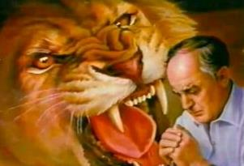
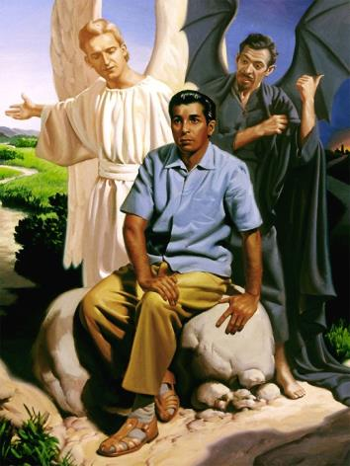
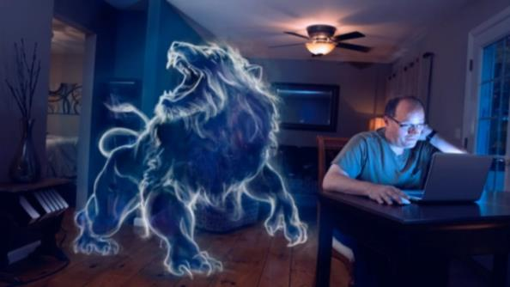
RĂZVOIUL CÂȘTIGAT
«Astfel dar, deoarece copiii sunt părtaşi sângelui şi cărnii, tot aşa şi El însuși a fost deopotrivă părtaş la ele, pentru ca, prin moarte, să nimicească pe cel ce are puterea morţii, adică pe diavolul» (Evrei 2:14)
La Cruce s-a decis finalul acestui război. Victoria lui Isus a fost completă. Satana este un prinț înfrânt.
Conștient de aceasta, «s-a coborât […] cuprins de o mare mânie, căci știe că are puțină vreme» (Ap. 12:12). E un «leu care rage» (1 Petru 5:8) și care încă poate face mult rău.
Prin ispitele sale subtile poate să ne câștige loialitatea și ne poate face să pierdem Împărăția.
Întrebarea crucială este: de care parte sunt eu în acest conflict?

Slide 9
«Ispitele lui Satana prezintă lucrurile pământești și le fac captivante și atractive pentru a eclipsa realitățile cerești și a se pune în primul rând atașamentul de această lume; iar aceasta a ajuns o putere atât de mare încât numai Omnipotența o poate învinge. Lucrarea lui Satana constă în a încătușa simțămintele de această lume.
Hristos a venit pentru a rupe aceste lanțuri, pentru a contracara lucrarea Satanei și a elibera mintea, îndepărtând-o de lucrurile pământești pentru a o îndrepta spre cele cerești. Numai El poate rupe lanțurile …
Dacă ne menținem privirea asupra realităților eterne, ne formăm obiceiul de a ne gândi la prezența lui Dumnezeu. Acesta va fi un scut împotriva intervențiilor inamicului»
E.G.W. (Înalta noastră chemare, n.t. 6 octombrie)

